Slide 1
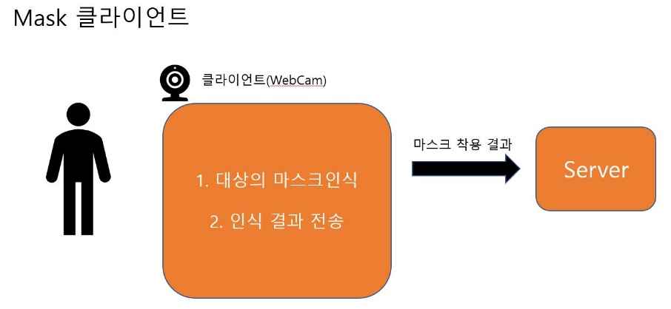
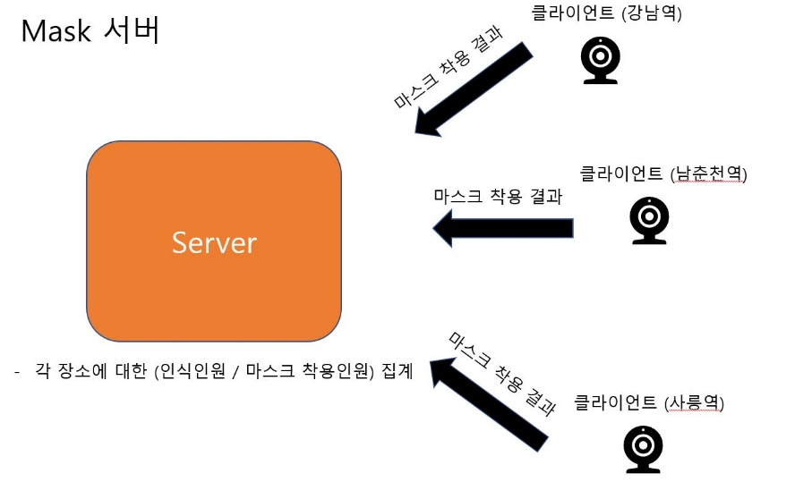
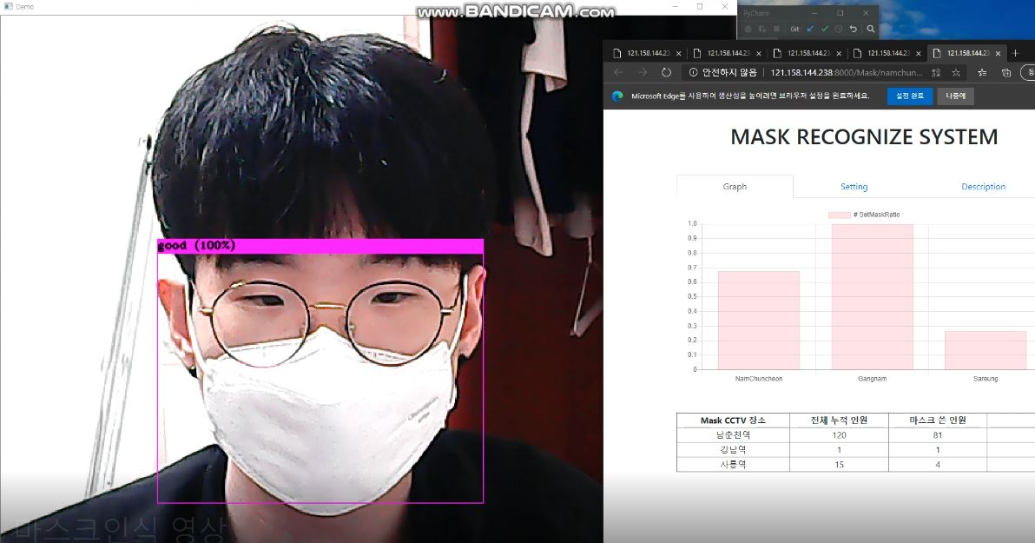

과제 제목
팀원 : 김건학, 오원재
도움주신분 : 김형원
과제 추진 목적 및 배경
올해의 가장 큰 이슈라고 하면 코로나바이러스입니다. 코로나는 올 한 해 동안 우리 사회에 지대한 영향을 미쳤으며, 그로 인해 우리 사회에는 많은 변화가 생기게 되었습니다. 저희 팀은 이러한 상황에 맞추어 마스크 착용 여부를 인식하고 더 나아가 해당 데이터를 서버에 전송해 통계자료를 확보할 수 있는 시스템을 구현하고자 하였습니다.
.
작품 설명
각 클라이언트에서 웹캠을 통해 찍은 영상을 딥러닝 처리를 통해 마스크 유무를 확인 후 결과를 서버에 송신합니다. 딥러닝 작업은 YOLO를 통해 수행하였으며 인식 전후에 알람을 통해 승객들을 통제할 수 있도록 하였습니다.
서버에서는 관리자 계정으로 로그인을 통해 마스크 착용 유무에 대한 통계와 기타정보를 확인 할 수 있게 구현하였습니다.
추진 결과
5월 : 일정 및 계획 수립
6월 : 라이브러리 및 기술 조사
7~8월 : 프로그램 구현 및 중간 테스트
8~9월 : 문제점 확인 및 보완방법 토의
9~10월 : 보완 및 동작 테스트
10월 : 개선방향 및 느낀점 토의, 보고서 작성
성과 및 기대 효과
해당 프로젝트를 통해 통제 인원이 없더라도 마스크 미 착용자에 대한 통제를 간단하게 처리할 수 있는 효과를 기대하고 있습니다. 공공기관이나 대중교통 같은 마스크 미 착용자에 대한 출입을 통제하는 구역에서 출입구마다 온종일 통제 인원을 상주시키는 것도 부담스럽고 통제 인원이 있더라도 사람이 많은 시간대에 한 명씩 검사하는 것은 쉬지 않습니다.
이러한 문제점을 해당 과제를 통해 해결하여 비용적인 부분과 정확도 부분에 많은 이점을 얻을 수 있다고 판단하였으며, 통계자료까지 얻을 수 있어 지역별 참고자료에 유용히 쓰일 수 있습니다.

